Slide 1
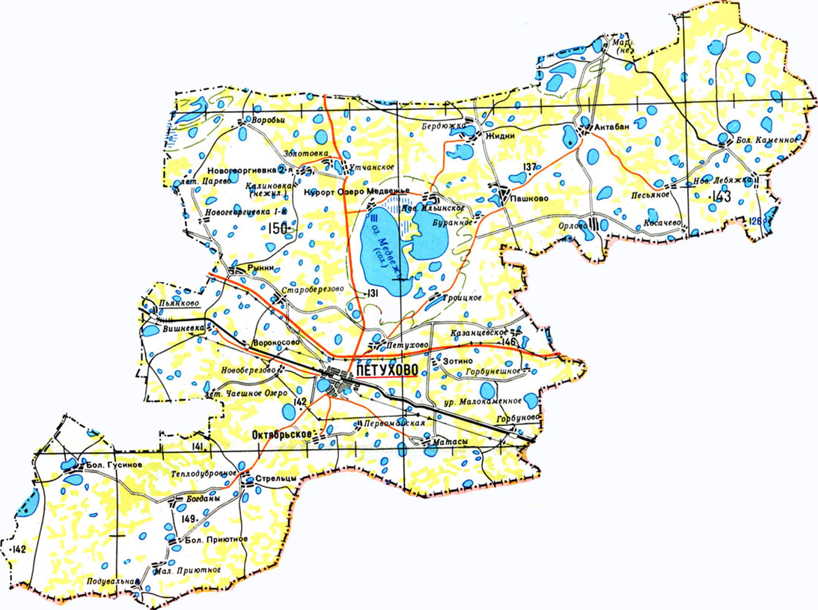
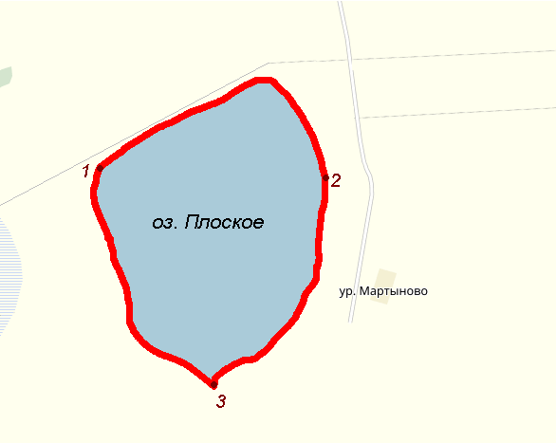
СХЕМА ГРАНИЦ РЫБОВОДНОГО УЧАСТКА №21
Наименование рыбоводного
участка
Описание границ рыбоводного
участка
длина (м),
ширина (м),
площадь (га)
Муниципальное
образование,
вид рыболовства
оз. Плоское
Географические координаты точек
(с использованием системы координат WGS84)
№
точ Е (долгота), N (широта)
ки
1. 68°20′20″ 55°23′45″
2. 68°21′33″ 55°23′44″
3. 68°20′56″ 55°23′5″
Площадь – 167 га
Петуховский
район
Актабанский
сельский совет
Товарное рыбоводство
оз. Плоское
от т. 1 до т. 2 по береговой линии; от т. 2 до т. 3 по береговой линии; от т. 3 до т. 1 по береговой линии.
Условные обозначения:
- Граница рыбоводного
участка

